Slide 1
Amerikaanse cultuur

Slide 2
hoofdstukken
godsdienst
gebied
3. extra: geschiedenis
i

Slide 3
godsdienst
een groot deel van de VS is christenlijk hiervan zijn de protestanten in de meerderheid en er is nog een ander deel met allemaal verschillende godsdienste

Slide 4
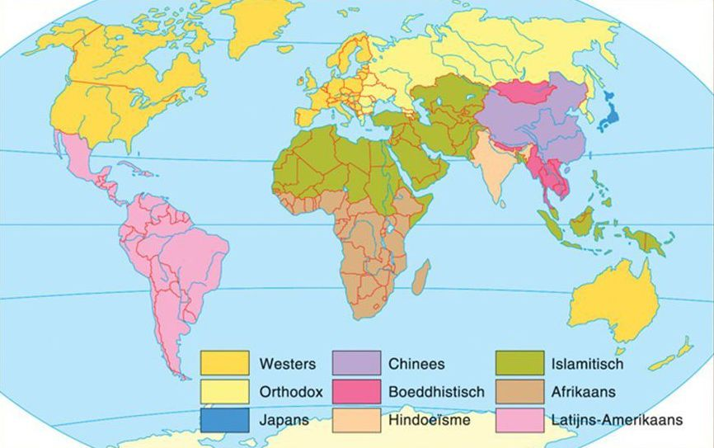
gebied
In 1500 werd de wereld in stukken ingedeeld Amerika viel onder het gebied Westers

Slide 5
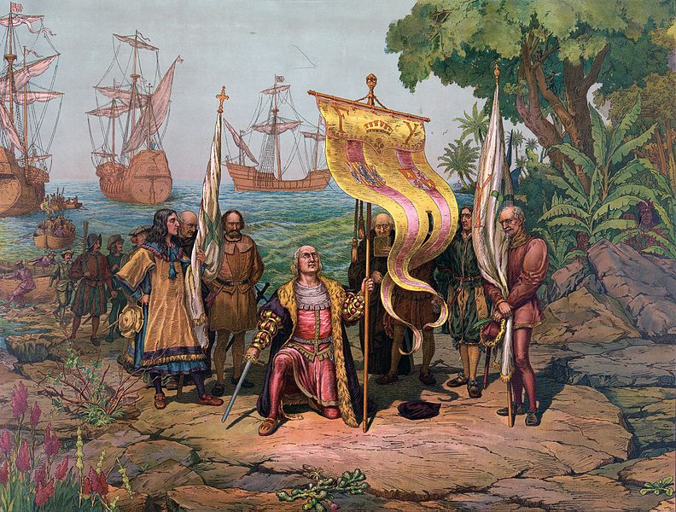
geschiedenis
in 1492 ontdekte de Europeaan Christoffel Columbus het continent Amerika dat noemde hij de nieuwe wereld. Hij noemde de bewoners indianen want hij dacht dat hij in India was.

